Slide 1
第2章 分布式文件系统HDFS

Slide 2
主要内容
2.1 Hadoop简介
2.2 HDFS文件系统
2.3 HDFS Shell命令
2.4 HDFS Java API

Slide 3

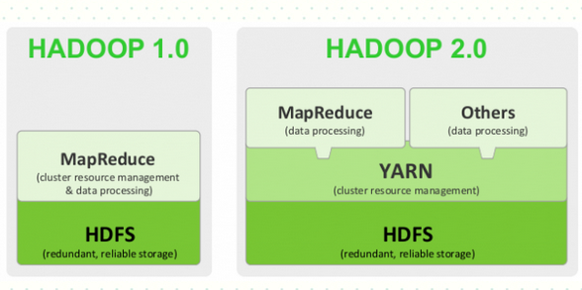
2.1 Hadoop简介
Hadoop
  Apache开源软件基金会开发
  运行于大规模普通服务器上
  用于大数据存储、计算、分析
  一种分布式存储系统和分布式运算框架

Slide 4
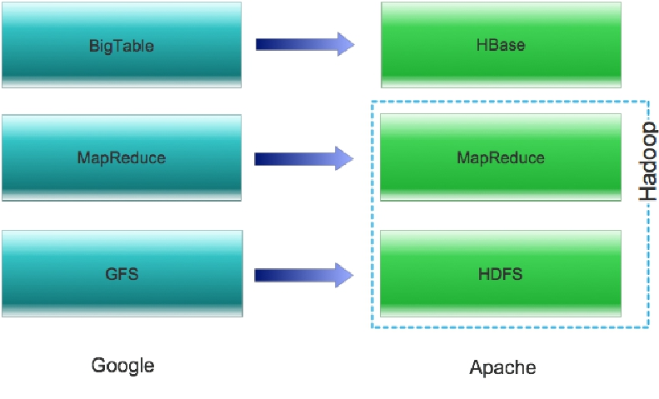
2.1 Hadoop简介
Hadoop起源
  Hadoop起源于开源的网络搜索引擎-Nutch（Lucene项目的一部分），由毕业于美国斯坦福大学的Doug Cutting发起。
  名字不是常见的几个单词的缩写，而是Doug Cutting虚构的一个名字。
  是Google GFS、Mapreduce的开源实现

Slide 5
主要内容
2.1 Hadoop简介
2.2 HDFS文件系统
2.3 HDFS Shell命令
2.4 HDFS Java API

Slide 6
2.2 HDFS文件系统
2.2.1 HDFS概述
2.2.2 HDFS相关概念
2.2.3 HDFS总体架构
2.2.4 HDFS存储原理
2.2.5 HDFS文件读写

Slide 7
2.2.1 HDFS概述
什么是HDFS
  HDFS是Hadoop Distributed File System（Hadoop分布式文件系统）的缩写，是谷歌公司的GFS分布式文件系统的开源实现，是Apache Hadoop项目的一个子项目。
  HDFS支持海量数据的存储，允许用户把成百上千的计算机组成存储集群，其中的每一台计算机称为一个节点。
  用户通过HDFS的终端命令可以操作其中的文件和目录，如同操作本地文件系统（如Linux）中的文件一样。用户也可以通过HDFS API或MapReduce来编程访问其中的文件数据。

Slide 8
2.2.1 HDFS概述
HDFS设计目标
  硬件故障
    故障检测和快速、自动恢复是HDFS的核心架构目标
  大规模数据集
    支持海量数据和大文件存储
  简单一致性模型
    “一次写入、多次读取”的文件访问模型
  移动计算比移动数据容易
    海量数据的情况下移动计算比移动数据更高效
  平台的可移植性
    考虑了异构软硬件平台的可移植性

Slide 9
2.2.2 HDFS相关概念
块（block）
NameNode
SecondaryNameNode
DataNode

Slide 10
块
HDFS将大文件切分成块(block)，这些块可以分布到不同的节点上
  默认的数据块大小是128MB（注意，在Hadoop 1.x默认为64MB）
  HDFS采用分治策略，令多个节点对逻辑层面的大文件在物理层面进行分布式存储
  块的大小远远大于普通文件系统，可以最小化寻址开销

Slide 11
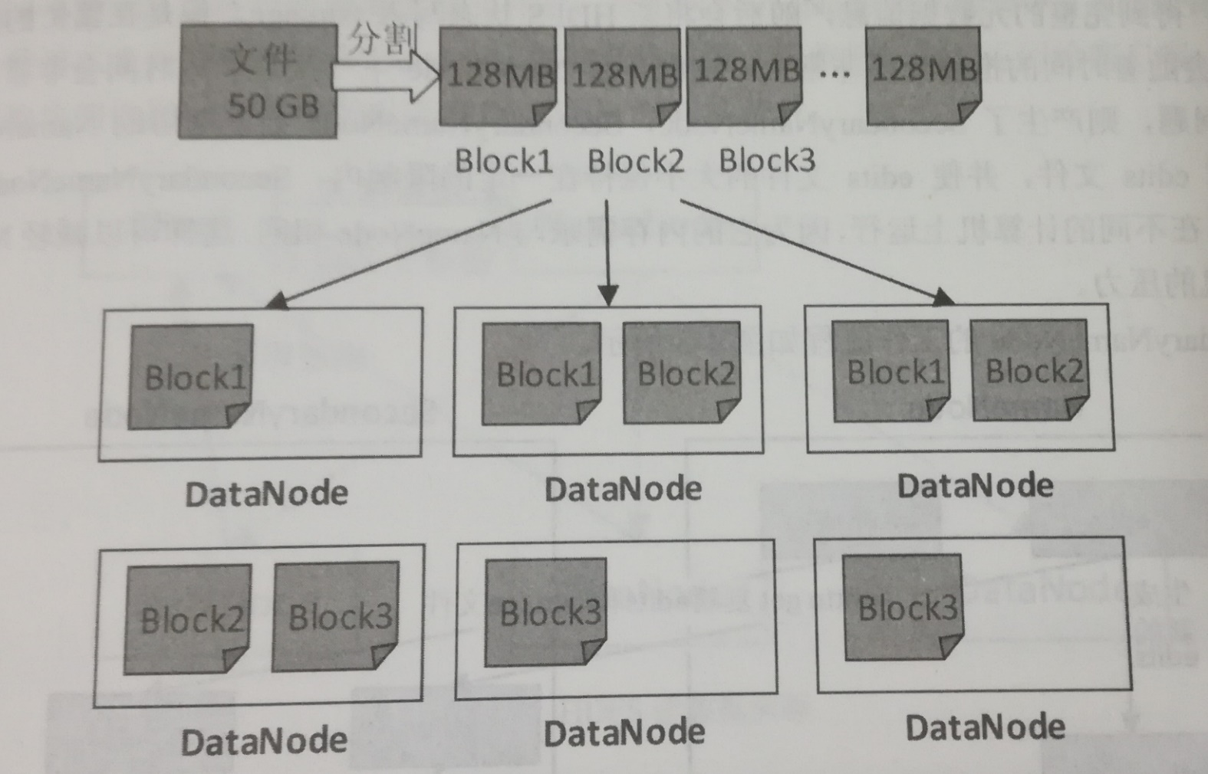
块
HDFS将大文件切分成块(block)，这些块可以分布到不同的节点上

Slide 12
块
HDFS采用分块存储的优点：
  支持大规模文件存储
    文件以块为单位进行存储，一个大规模文件可以被分拆成若干个文件块，不同的文件块可以被分发到不同的节点上，因此，一个文件的大小不会受到单个节点的存储容量的限制，可以远远大于网络中任意节点的存储容量
  简化系统设计
    首先，大大简化了存储管理，因为文件块大小是固定的，这样就可以很容易计算出一个节点可以存储多少文件块；其次，方便了元数据的管理，元数据不需要和文件块一起存储，可以由其他系统负责管理元数据
  适合数据备份
    每个文件块都可以冗余存储到多个节点上，大大提高了系统的容错性和可用性

Slide 13
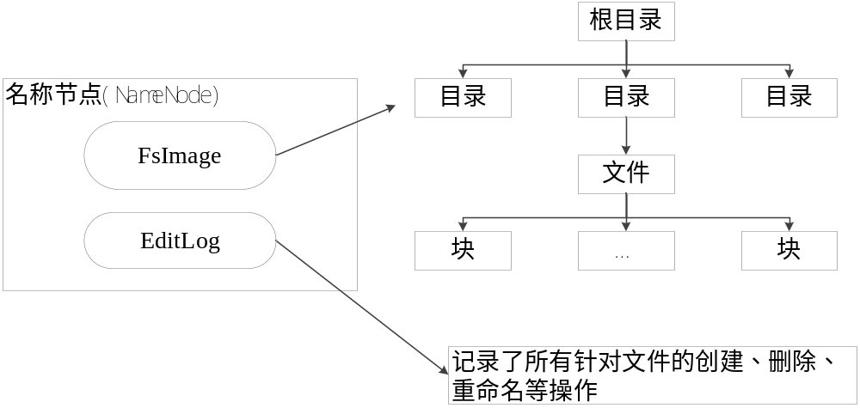
NameNode
在HDFS中，NameNode负责管理分布式文件系统的命名空间（Namespace），保存了两个核心的数据结构，即FsImage和EditLog
  FsImage用于维护文件系统树以及文件树中所有的文件和文件夹的元数据
  操作日志文件EditLog中记录了所有针对文件的创建、删除、重命名等操作
  NameNode记录了每个文件中各个块所在的DataNode的位置信息

Slide 14
NameNode
FsImage文件
  FsImage文件包含文件系统中所有目录和文件inode的序列化形式。
    每个inode是一个文件或目录的元数据的内部表示，并包含此类信息：文件的复制等级、修改和访问时间、访问权限、块大小以及组成文件的块。对于目录，则存储修改时间、权限和配额元数据
  FsImage文件没有记录每个块存储在哪个DataNode，而是由NameNode把这些映射信息保留在内存中。
    DataNode加入HDFS集群时，DataNode会把自己所包含的块列表告知给NameNode，此后会定期执行这种告知操作，以确保NameNode的块映射是最新的。

Slide 15
NameNode
NameNode的启动
  在NameNode启动的时候，它会将FsImage文件中的内容加载到内存中，之后再执行EditLog文件中的各项操作，使得内存中的元数据和实际的同步，存在内存中的元数据支持客户端的读操作。
  一旦在内存中成功建立文件系统元数据的映射，则创建一个新的FsImage文件和一个空的EditLog文件
  NameNode起来之后，HDFS中的更新操作会重新写到EditLog文件中，因为FsImage文件一般都很大（GB级别的很常见），如果所有的更新操作都往FsImage文件中添加，这样会导致系统运行的十分缓慢，但是，如果往EditLog文件里面写就不会这样，因为EditLog 要小很多。每次执行写操作之后，且在向客户端发送成功代码之前，edits文件都需要同步更新

Slide 16
SecondaryNameNode
NameNode运行期间EditLog不断变大的问题
  在NameNode运行期间，HDFS的所有更新操作都是直接写到EditLog中，久而久之， EditLog文件将会变得很大
  虽然这对NameNode运行时候是没有什么明显影响的，但是，当NameNode重启的时候，NameNode需要先将FsImage里面的所有内容映像到内存中，然后再一条一条地执行EditLog中的记录，当EditLog文件非常大的时候，会导致NameNode启动操作非常慢，而在这段时间内HDFS系统处于安全模式，一直无法对外提供写操作，影响了用户的使用
如何解决？
  SecondaryNameNode是HDFS架构中的一个组成部分，它是用来保存NameNode中对HDFS 元数据信息的备份，并减少NameNode重启的时间。一般是单独运行在一台机器上

Slide 17
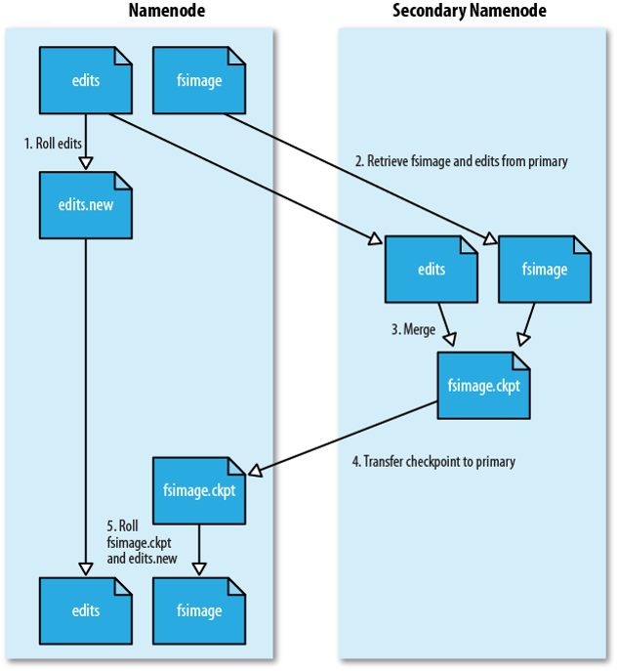
SecondaryNameNode
SecondaryNameNode的工作
  （1）SecondaryNameNode会定期和NameNode通信，请求其停止使用EditLog文件，暂时将新的写操作写到一个新的文件edit.new上来，这个操作是瞬间完成，上层写日志的函数完全感觉不到差别；
  （2）SecondaryNameNode通过HTTP GET方式从NameNode上获取到FsImage和EditLog文件，并下载到本地的相应目录下；
  （3）SecondaryNameNode将下载下来的FsImage载入到内存，然后一条一条地执行EditLog文件中的各项更新操作，使得内存中的FsImage保持最新；这个过程就是EditLog和FsImage文件合并；
  （4）SecondaryNameNode执行完（3）操作之后，会通过post方式将新的FsImage文件发送到NameNode节点上
  （5）NameNode将从SecondaryNameNode接收到的新的FsImage替换旧的FsImage文件，同时将edit.new替换EditLog文件，通过这个过程EditLog就变小了

Slide 18
DataNode
DataNode
  DataNode是分布式文件系统HDFS的工作节点，负责数据的存储和读取，会根据客户端或者是NameNode的调度来进行数据的存储和检索，并且向NameNode定期发送自己所存储的块的列表
  每个DataNode中的数据会被保存在各自节点的本地Linux文件系统中

Slide 19
2.2.3 HDFS总体架构
HDFS采用Master/Slave（即：主/从）架构：一个HDFS集群是由一个NameNode和若干个DataNode组成。
  NameNode是存储集群的主服务器，负责管理文件系统的命名空间(NameSpace)以及客户端对文件的访问。
  DataNode负责处理文件系统客户端的读写。在NameNode的统一调度下进行数据块的创建、删除和复制。
  HDFS的辅助元数据节点（SecondaryNameNode）辅助NameNode处理事务日志和镜像文件。

Slide 20
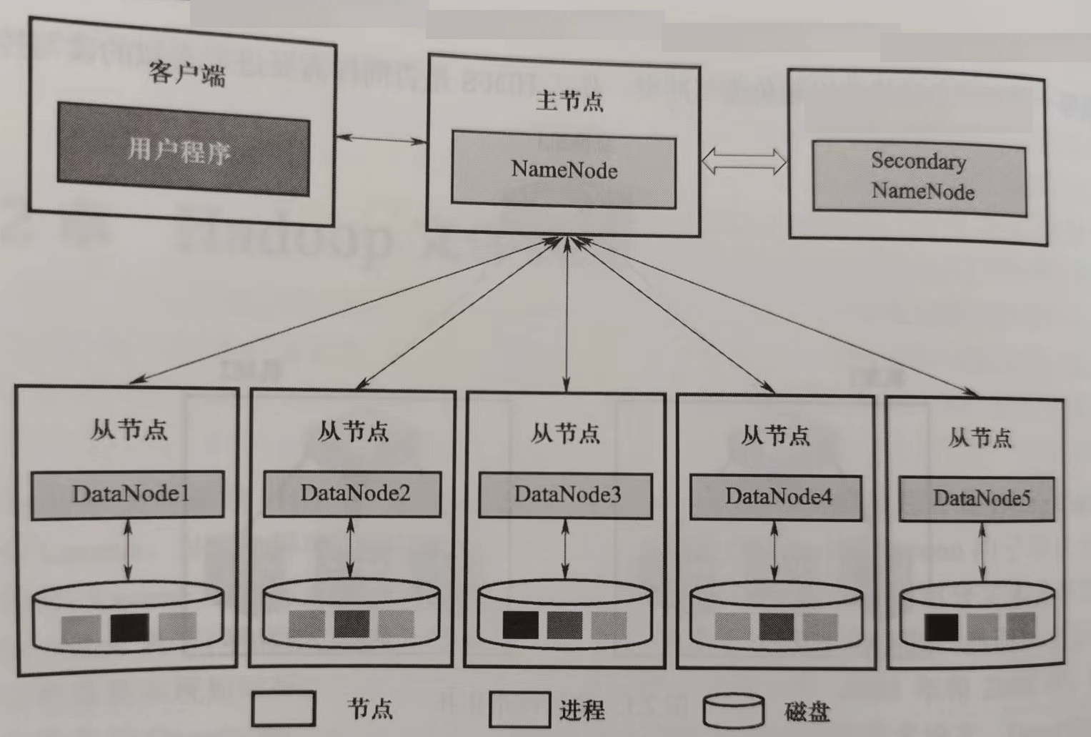
2.2.3 HDFS总体架构

Slide 21
通信协议
HDFS是一个部署在集群上的分布式文件系统，因此，很多数据需要通过网络进行传输
  所有的HDFS通信协议都是构建在TCP/IP协议基础之上的
  客户端通过一个可配置的端口向NameNode主动发起TCP连接，并使用客户端协议与NameNode进行交互
  NameNode和DataNode之间则使用DataNode协议进行交互
  客户端与DataNode的交互是通过RPC（Remote Procedure Call）来实现的。在设计上，NameNode不会主动发起RPC，而是响应来自客户端和DataNode的RPC请求

Slide 22
客户端
客户端是用户操作HDFS最常用的方式，HDFS在部署时都提供了客户端
  HDFS客户端是一个库，暴露了HDFS文件系统接口，这些接口隐藏了HDFS实现中的大部分复杂性
  严格来说，客户端并不算是HDFS的一部分
  客户端可以支持打开、读取、写入等常见的操作，并且提供了类似Shell的命令行方式来访问HDFS中的数据
  此外，HDFS也提供了Java API，作为应用程序访问文件系统的客户端编程接口

Slide 23
2.2.4 HDFS存储原理
冗余数据保存
数据存取策略
数据错误与恢复

Slide 24
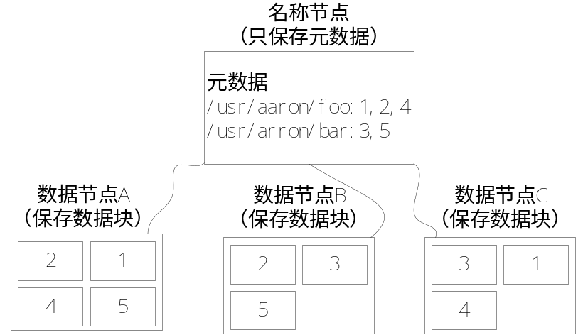
冗余数据保存
作为一个分布式文件系统，为了保证系统的容错性和可用性，HDFS采用了多副本（默认3个副本）方式对数据进行冗余存储，通常一个数据块的多个副本会被分布到不同的DataNode上。这种多副本方式具有以下几个优点：
  （1）加快数据传输速度
  （2）容易检查数据错误
  （3）保证数据可靠性

Slide 25
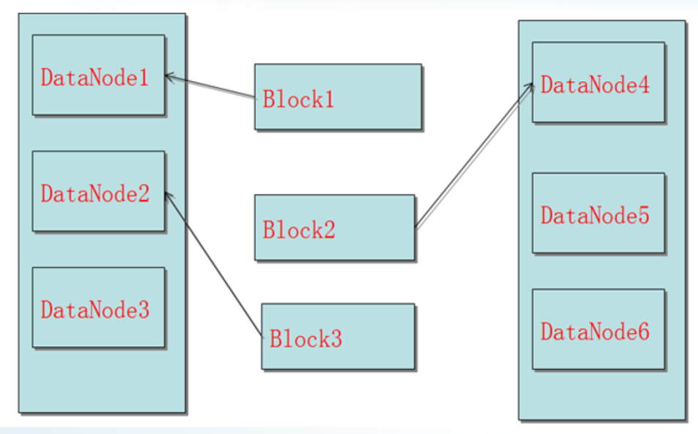
数据存取策略
机架感知(Rack Awareness)策略
  数据存放
    第1个副本：放置在上传文件的DataNode；如果是集群外提交，则随机挑选一台磁盘不太满、CPU不太忙的节点
    第2个副本：放置在与第一个副本不同的机架的节点上
    第3个副本：与第一个副本相同机架的其他节点上
    更多副本：随机节点

Slide 26
数据存取策略
机架感知(Rack Awareness)策略
  数据读取
    HDFS提供了一个API可以确定一个DataNode所属的机架ID，客户端也可以调用API获取自己所属的机架ID
    当客户端读取数据时，从NameNode获得数据块不同副本的存放位置列表，列表中包含了副本所在的DataNode，可以调用API来确定客户端和这些DataNode所属的机架ID，当发现某个数据块副本对应的机架ID和客户端对应的机架ID相同时，就优先选择该副本读取数据，如果没有发现，就随机选择一个副本读取数据

Slide 27
数据错误与恢复
HDFS具有较高的容错性，可以兼容廉价的硬件，它把硬件出错看作一种常态，而不是异常，并设计了相应的机制检测数据错误和进行自动恢复，主要包括以下几种情形：
  NameNode出错
  DataNode出错
  数据出错

Slide 28
数据错误与恢复
NameNode出错
  NameNode保存了所有的元数据信息，其中，最核心的两大数据结构是FsImage和Editlog，如果这两个文件发生损坏，那么整个HDFS实例将失效。因此，HDFS设置了备份机制，把这些核心文件同步复制到备份服务器上。当NameNode出错时，就可以根据备份服务器中的FsImage和Editlog数据进行恢复。
    SecondaryNameNode并未保留最近的文件修改操作记录，只是NameNode的“冷备份”而非“热备份”，可能会造成部分文件修改操作的丢失
    Hadoop 2.x中HDFS增加了对高可用性（high availability,HA）的支持，配置了活动-备用（active-standby）NameNode

Slide 29
数据错误与恢复
DataNode出错
  每个DataNode会定期向NameNode发送“心跳”信息，向NameNode报告自己的状态
  当DataNode发生故障，或者网络发生断网时，NameNode就无法收到来自一些DataNode的心跳信息，这时，这些DataNode就会被标记为“宕机”，节点上面的所有数据都会被标记为“不可读”，NameNode不会再给它们发送任何I/O请求
  这时，有可能出现一种情形，即由于一些DataNode的不可用，会导致一些数据块的副本数量小于冗余因子
  NameNode会定期检查这种情况，一旦发现某个数据块的副本数量小于冗余因子，就会启动数据冗余复制，为它生成新的副本
  HDFS和其它分布式文件系统的最大区别就是可以调整冗余数据的位置

Slide 30
数据错误与恢复
数据出错
  网络传输和磁盘错误等因素，都会造成数据错误
  客户端在读取到数据后，会采用md5和sha1对数据块进行校验，以确定读取到正确的数据
  在文件被创建时，客户端就会对每一个文件块进行信息摘录（Message Digest），并把这些信息写入到同一个路径的隐藏文件里面
  当客户端读取文件的时候，会先读取该信息文件，然后，利用该信息文件对每个读取的数据块进行校验，如果校验出错，客户端就会请求到另外一个DataNode读取该文件块，并且向NameNode报告这个文件块有错误，NameNode会定期检查并且重新复制这个块

Slide 31
2.2.5 HDFS文件读写
HDFS读文件
HDFS写文件

Slide 32
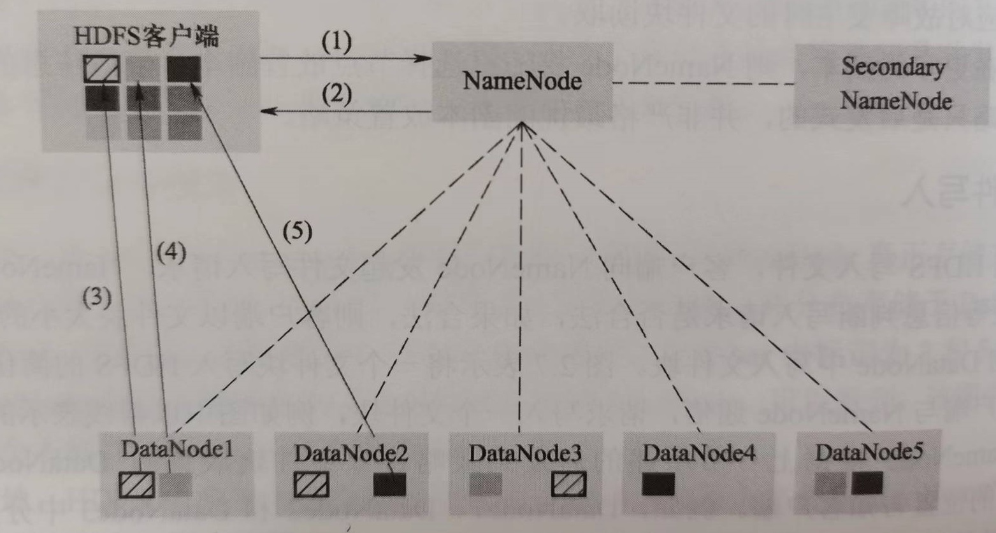
HDFS读文件
HDFS读文件的过程

Slide 33
HDFS读文件
HDFS读文件的过程
  客户端与NameNode通信，请求读取一个文件
  NameNode根据文件路径等信息判断请求是否合法，如果合法则向客户端返回文件中所有数据块的存放地址
  对于第1个数据块，客户端从距离最近的存放该数据块的DataNode读取数据
  当第1个数据块读取完毕后，客户端从距离最近的存放该数据块的DataNode读取数据
  以此类推，客户端读取下一个数据块，直到读取完所有的数据块。

Slide 34
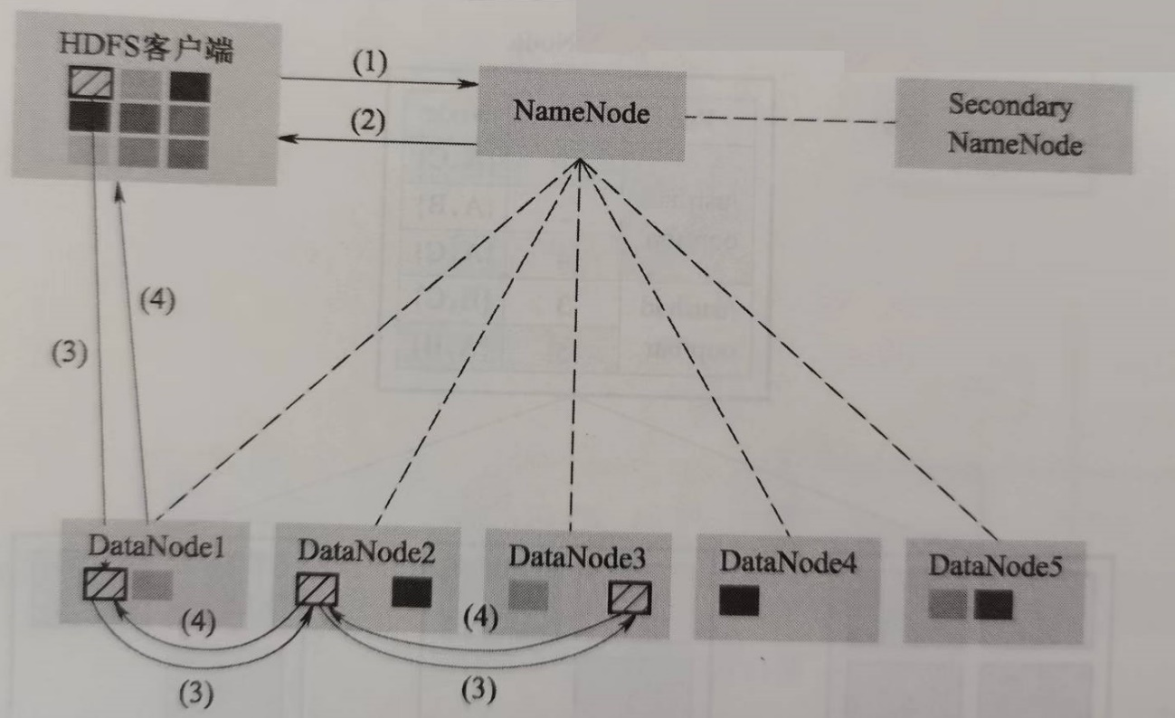
HDFS写文件
HDFS写文件的过程
  客户端向NameNode发起文件写入请求，NameNode会根据文件路径等信息判断写入请求是否合法。如果合法，则客户端以文件块大小的数据为单位不断地向DataNode中写入文件块。

Slide 35
HDFS写文件
客户端写入一个文件块的简化过程
  客户端与NameNode通信，请求写入一个文件块
  NameNode根据相应策略决定存放文件块的DataNode，并将DataNode的位置告知客户端
  客户端与第1个DataNode建立连接，第1个DataNode与第2个DataNode建立连接，第2个DataNode与第3个DataNode建立连接，依次类推。客户端将文件块以流水线的方式写入这些DataNode。
  第3个DataNode写入完毕后向第2个DataNode发送确认消息，第2个DataNode随后向第1个发送确认消息。最后第1个DataNode向客户端发送确认消息，表明该文件块写入成功。

Slide 36
HDFS写文件
流水线复制
  由于单个文件块通常是128MB（或64MB）甚至更大，客户端并非将整个文件块一次性传输给第1个DataNode，而是以更小（例如64KB）的数据包(packet)为单位进行传输
    当第1个DataNode收到一个数据包后，除写入本地缓存外，还会将该数据包立即转发给第2个DataNode
    以此类推，当第2个DataNode收到一个数据包后，除写入本地缓存外，还会将该数据包立即转发给第3个DataNode
    当该文件块写入完毕后，客户端再次向NameNode发起通信，请求写入下一个文件块，并重复上述过程
  单个文件以流水线方式传输，而文件块之间以非阻塞方式传输

Slide 37
2.2.5 HDFS文件读写
思考： HDFS写文件时，为什么客户端在每次写入文件块之前都需要先询问NameNode该文件块的存放位置？

Slide 38
主要内容
2.1 Hadoop简介
2.2 HDFS文件系统
2.3 HDFS Shell命令
2.4 HDFS Java API

Slide 39
2.3 HDFS Shell命令
2.3.1 HDFS Shell命令介绍
2.3.2 HDFS Shell帮助
2.3.3 文件操作命令
2.3.4 跨文件系统的交互操作命令
2.3.5 权限管理操作

Slide 40
2.3.1 Shell命令介绍
HDFS Shell是由一系列类似Linux Shell的操作命令组成。借助这些命令，用户可以完成HDFS文件的复制、删除和查找等操作，也可以完成HDFS与Linux本地文件系统、S3文件系统等的交互。
更多可以参考：http://hadoop.apache.org/docs/

Slide 41
2.3.1 Shell命令介绍
HDFS有关文件操作的Shell命令一般格式如下：
hadoop fs [通用选项]
  其中，“hadoop”是Hadoop系统在Linux系统中的主命令，它对应的程序文件位于Hadoop安装目录的bin子目录中。“fs”是子命令，表示执行文件系统操作。通用选项由HDFS文件操作命令和操作参数组成，不能省略，必须以英文减号字符“-”打头。操作对象在操作参数中指定。
  例如，“hadoop fs -ls /”命令表示显示HDFS文件系统的根目录信息。在该命令中，“-ls”是HDFS的文件操作命令，功能与Linux系统中的ls命令相似。“/”是操作参数，指定操作对象为HDFS文件系统的根目录。

Slide 42
2.3.2 HDFS Shell帮助
1. 显示所有帮助信息
$ hadoop fs –help
2. 显示特定命令的帮助
若要显示某个特定Shell命令的帮助信息，则可在help命令之后添加该Shell命令。
例如，$ hadoop fs -help ls

Slide 43
2.3.3 文件操作命令
在HDFS Shell命令中，有关文件的操作命令比较丰富，包括目录或文件的创建、复制、重命名、显示、查找、统计等命令。
1. ls和lsr
一般格式如下：
hadoop fs -ls [-d] [-h] [-R] <args>
其中，各选项说明如下：
  -d选项: 将目录显示为普通文件（plain file）；
  -h选项: 使用方便人阅读的信息单位显示文件大小，例如64.0m 表示67108864字节。
  -R选项: 递归显示所有子目录的信息。
  lsr功能等同于ls -R命令。

Slide 44
2.3.3 文件操作命令
2. mkdir命令
mkdir命令用来在指定的path中新建子目录。其中，创建位置path可采用URI格式进行指定。该命令功能与Linux系统的mkdir相同，允许一次创建多个子目录。一般格式如下：
hadoop fs -mkdir [-p] <paths>
  其中，-p选项表示创建子目录时先检查路径是否存在，若不存在则同时创建相应的各级目录。
  例如，$ hadoop fs -mkdir /test1/test2

Slide 45
2.3.3 文件操作命令
3. cp、mv、rm、rmdir和rmr命令
这4条命令类似Linux系统命令，表示复制文件、移动文件和删除文件。
(1) cp命令
cp命令用于将指定URI的一个或多个源文件复制到HDFS文件系统中目标位置。该命令一般格式如下：
hadoop fs -cp [-f] [-p | -p[topax]] URI [URI ...] <dest>
其中，各选项说明如下：
  -f选项：表示如果目标文件存在，则覆盖它。
  -p选项：表示需要保存文件属性（包括文件的时间戳、拥有者、许可权限、ACL等。
  例如，$ hadoop fs -cp file:/home/hadoop/file1 /x

Slide 46
2.3.3 文件操作命令
(2) mv命令
mv命令用于移动指定源文件到目标文件。当源文件和目标文件的路径相同时，该命令实质是重命名文件名。当源文件有多个文件时，目标对象必须是一个目录。该命令不允许跨越文件系统移动文件。例如，将Linux本地文件移动到HDFS中。
mv命令一般格式如下：
hadoop fs -mv URI [URI ...] <dest>
  例如：$ hadoop fs -mv /x/file1 /x/file1.txt

Slide 47
2.3.3 文件操作命令
(3) rm、rmdir和rmr命令
这3条命令用来删除指定URI中的文件或目录。为安全起见，执行删除操作后，被删除的文件可放入垃圾目录（trash directory）中。需要注意的是，HDFS默认情况下关闭了垃圾目录功能，用户可以在core-site.xml文件中设置fs.trash.interval配置项的值为非零值，即可启用该功能。rm命令的一般格式如下：
hadoop fs -rm [-f] [-r |-R] [-skipTrash] URI [URI ...]
其中，各选项说明如下：
  -f选项：表示执行删除操作时不显示提示信息，包括错误提示。
  -R或-r选项：表示删除目录，连同内部文件或子目录。
  rmdir和rmr命令用于删除目录。其中，rmdir只能删除空目录，rmr与rm –r功能相同。

Slide 48
2.3.3 文件操作命令
4. touchz和appendToFile命令
touchz命令与Linux的touch命令功能相同，用于创建一个空文件。appendToFile命令用于把一个或多个Linux本地的原文件的内容追加到目标文件中。2条命令的格式分别如下：
hadoop fs -touchz URI [URI ...]
hadoop fs -appendToFile <localsrc> ... <dst>
  其中，<localsrc>为本地源文件，<dst>为HDFS中的目标文件。
  例如：$ hadoop fs -touchz /test1/abc.txt

Slide 49
2.3.3 文件操作命令
5. cat、tail、du、dus、stat和count命令
(1) cat、tail命令
cat命令与Linux系统的cat类似，能够输出指定文件的全部内容；而tail命令只能显示文件的最后1KB的内容。可见，当输出对象小于1KB时，cat和tail命令效果相同。
  例如：
  $ hadoop fs -cat /x/file 1.txt
  $ hadoop fs -cat file:/home/hadoop/file2

Slide 50
2.3.3 文件操作命令
(2) du、dus命令
du命令用来显示文件或目录占用存储空间的大小，当目标对象是一个文件时，将输出该文件的长度。该命令的一般格式如下：
hadoop fs -du [-s] [-h] URI [URI ...]
其中，各选项说明如下：
  -s 选项：汇总输出各目标文件的总长度，而不是单个文件的汇总。
  -h选项：以便于人阅读的信息单位显示文件大小，例如MB。
  dus命令用来输出各目标文件的总长度，与du -s功能相同。
  例如：$ hadoop fs -cat /x/y/test1/abc.txt

Slide 51
2.3.3 文件操作命令
(3) stat命令
stat命令支持以指定输出格式显示文件或目录的统计信息。该命令的一般格式如下：
hadoop fs -stat [format] <path> ...
  其中，[format]是一个输出格式字符串，可以包含普通字符，也可以包含%打头的格式字符，例如%b。如果是普通字符，则直接显示输出。
例如：$ hadoop fs -stat "%n '%F' %b %o %r %u:%g %y" /x/file1.txt

Slide 52
2.3.3 文件操作命令
(4) count命令
count命令用来统计指定路径的文件数，输出的主要信息包括：目录数（DIR_COUNT）、文件个数（FILE_COUNT）、内容长度（CONTENT_SIZE）以及对象名（FILE_NAME）。该命令支持Linux通配符，例如用星号*来匹配任意不确定的多个字符。该命令的一般格式如下：
hadoop fs -count [-h] <paths>
  其中，-h选项表示以便于阅读的信息单位显示文件大小。
  例如：$ hadoop fs -count file:/home/hadoop/hadoop-2*

Slide 53
2.3.3 文件操作命令
6. find、checksum和df 命令
(1) find命令
该命令用来查找与指定表达式匹配的所有文件，以找出想要查找的文件，其一般格式如下：
hadoop fs -find <path> ... <expression> ...
  其中，path为查找目标，省略查找目标时，默认从当前目录中开始查找；expression为查找表达式，支持Linux系统的通配符，可用-name或-iname选项来定义，表示根据文件名进行匹配查找。其中，iname选项表示不区分大小写（case insensitive）。省略查找表达式时，该命令的功能等效于lsr命令，显示指定目录及其子目录的所有文件列表。
  例如：$ hadoop fs -find / -name '*.txt'

Slide 54
2.3.3 文件操作命令
(2) checksum命令
checksum命令用来返回指定文件的校验码信息。
  例如：$ hadoop fs -checksum /x/file1.txt

Slide 55
2.3.3 文件操作命令
(3) df命令
df命令用来显示指定文件的大小及HDFS系统剩余存储空间。该命令的一般格式如下：
hadoop fs -df [-h] URI [URI ...]
  其中，-h选项使用便于阅读的方式格式化文件的大小，例如用64.0m来代替67108864。
  例如：$ hadoop fs -df /x/file1.txt

Slide 56
2.3.4跨文件系统的交互操作命令
1. put和 copyFromLocal命令
这2条命令都表示上传文件，即把Linux本地文件系统中的一个或多个文件复制到HDFS文件系统中。put命令的一般格式如下：
hadoop fs -put <localsrc> ... <dst>
  例如：$ hadoop fs -put hadoop-2.7.2.tar.gz /test/

Slide 57
2.3.4 跨文件系统的交互操作命令
2. get和copyToLocal命令
这2条命令都表示下载文件，即从HDFS文件系统中复制文件到Linux本地文件系统。get命令的一般格式如下：
hadoop fs -get [-ignorecrc] [-crc] <src> <localdst>
  其中，-ignorecrc选项表示忽略CRC检验错误。
  例如：$ hadoop fs -get /x/file1.txt myfile.txt

Slide 58
2.3.4 跨文件系统的交互操作命令
3. moveFromLocal和moveToLocal命令
这2条命令提供Linux文件系统和HDFS文件系统之间的“乾坤大挪移”操作，moveFromLocal命令支持从本地将文件移动到HDFS中， moveToLocal命令则相反。一般格式如下：
hadoop fs -moveFromLocal <localsrc> <dst>
hadoop fs -moveToLocal [-crc] <src> <dst>
  不同于put和get命令，此2条命令操作结束之后原文件将不复存在。

Slide 59
2.3.5 权限管理操作
1. chgrp命令
该命令用于修改文件所属的组。需要注意的是，只有文件的拥有者或超级用户才能有权执行该命令操作。一般格式如下：
hadoop fs -chgrp [-R] GROUP URI [URI ...]
  其中，-R选项表示涵盖指定URI的内部所有目录和文件。
  例如，执行以下操作，修改/test2目录及内部目录和文件的所属的用户组为root组：
  $ hadoop fs -chgrp -R root /test2

Slide 60
2.3.5 权限管理操作
2. chown命令
该命令用于修改文件的拥有者。需要注意的是，只有超级用户才能有权执行该命令操作。一般格式如下：
  hadoop fs -chown [-R] [OWNER][:[GROUP]] URI [URI ]
  其中，-R选项的功能与chgrp命令的-R选项相同。
  例如，执行以下命令，修改/test2/myfile.txt的拥有者为root用户。
  $ hadoop fs -chown root /test2/myfile.txt

Slide 61
2.3.5 权限管理操作
3. chmod命令
该命令用来修改文件的操作权限。需要注意的是，只有文件的拥有者和超级用户才能有权执行该命令操作。一般格式如下：
hadoop fs -chmod [-R] <MODE[,MODE]... | OCTALMODE> URI [URI ...]
  其中，-R选项表示把目标URI内的所有文件和子目录的权限一起修改。

Slide 62
2.3.5 权限管理操作
权限代码列表
权限 | 字符代码 | 数字代码
读取权限 | r | 4
写入权限 | w | 2
执行或切换权限 | x | 1
不具任何权限 | - | 0

Slide 63
2.3.5 权限管理操作
4. setrep命令
该命令用来修改一个文件的副本系数。如果目标对象是一个目录，则该命令将修改该目录及其子目录中的所有文件的副本系数。一般格式如下：
hadoop fs -setrep [-R] [-w] <numReplicas> <path>
其中，各选项说明如下：
  -w选项：表示请求该命令等待到副本完成之时。这可能需要很长的时间。
  -R选项：用于递归改变目录下所有文件的副本系数。
  例如：$ hadoop fs -setrep 3 /test2/myfile.txt

Slide 64
2.3.5 权限管理操作
5. truncate命令
该命令用于强制截断文件数据为指定长度的数据块，也就是要求HDFS系统不采用默认长度（如128MB）而按指定长度值把文件数据内容重新切分。一般格式如下：
hadoop fs -truncate [-w] <length> <paths>
  其中，-w选项表示请求该命令等待到数据块截断完成之时。省略-w选项，由于truncate命令通常会在目标文件实际切分操作结束之前提前结束，显然目标文件将仍然处于未关闭状态，因此此时不能立即重新打开，进行追加数据操作。
  例如，执行以下命令，把myfile.txt文件按10字节长度进行截断：
  $ hadoop fs -truncate 10 /test2/myfile.txt

Slide 65
主要内容
2.1 Hadoop简介
2.2 HDFS文件系统
2.3 HDFS Shell命令
2.4 HDFS Java API

Slide 66
2.4 HDFS Java API
2.4.1 HDFS Java API概述
2.4.2 HDFS Java API编程

Slide 67
2.4.1 HDFS Java API概述
Hadoop提供了多种访问接口API，以解决不同开发环境编程访问HDFS文件系统的问题，包括：C API、HFTP接口、REST API以及Java API等。
HDFS Java API位于org.apache.hadoop.fs包中，这些API能够支持的操作包括：打开文件、读/写文件、删除文件等。

Slide 68
2.4.1 HDFS Java API概述
类名
描述
AbstractFileSystem
HDFS
抽象类，应用程序可以用
FileContext
来访问
HDFS
文件，而不能直接使用
此类。通过
AbstractFileSystem
URI
HDFS
，
应用程序可以使用
来定义
文件的访问
路径。
AvroFSInput
使
FSDataInputStream
适应
Avro's SeekableInput
接口
BlockLocation
代表块的位置和所在节点的信息，例如块副本系数
BlockStorageLocation
用于包装
B
lockLocation
，允许为每一个副本添加
VolumeId
ChecksumFileSystem
提供校验和文件的基本操作，例如，为
HDFS
文件创建校验和文件。
ContentSummary
用来存储一个目录或文件的内容摘要
FileChecksum
抽象类，代表
HDFS
文件的
校验和
FileContext
该类提供访问
HDFS
文件系统的一系列操作方法，例如
create
open
list
、
、
文件。
FileStatus
代表一个文件的
状态，为
客户端
提供相应
的操作接口
FileSystem
一个
通用文件系统的
API
，其实例代表客户端要访问的文件系统，它的直接派生
类有
FilterFileSystem
FTPFileSystem,
NativeAzureFileSystem, NativeS3FileSystem
、
、
、
RawLocalFileSystem
S3FileSystem
ViewFileSystem
、
、
FileUtil
一个文件处理工具的集合
FSDataInputStream
对输入流中的输入缓冲进行打包的工具
FSDataOutputStream
对输出流中的输出缓冲
进行打包的工具
FsServerDefaults
为客户端提供服务器的各配置项的默认值
FsStatus
代表一个文件系统的状态，包括容量、剩余空间和已用空间
HdfsVolumeId
HDFS
的卷的
ID
，能用来区别在一个
数据节点上的数据目录之间的差异
LocalFileSystem
封装
了针对本地文件系统的一些操作，例如：
copyFromLocalFile
和
copyToLocalFile
LocatedFileStatus
定义一个
FileStatus
，封装一个文件
的各
块
对应
的位置
Path
一个文件或目录的路径

Slide 69
2.4.1 HDFS Java API概述
HDFS Java API的一般用法
HDFS Java API为客户端提供了针对文件系统、目录和文件的各种操作功能。在客户端应用程序中，通常按以下步骤来使用HDFS Java API。
  1.实例化Configuration
  2.实例化FileSystem
  3.执行文件或目录操作

Slide 70
2.4.1 HDFS Java API概述
  1. 实例化Configuration
  Configuration类位于org.apache.hadoop.conf包中，它封装了客户端或服务器的配置。每个配置选项是一个键/值对，通常以XML格式保存。
  实例化Configuration类的代码如下：
  Configuration conf = new Configuration();
  可以使用Configuration类的set()方法进行配置
  conf.set(“fs.default.name”,”hdfs://192.168.170.133:9000”);
  ......

Slide 71
2.4.1 HDFS Java API概述
  2. 实例化FileSystem
  FileSystem类是客户端访问文件系统的入口，是Hadoop为客户端提供的一个抽象的文件系统，可以是Hadoop的HDFS，也可以Amazon的S3。DistributedFileSystem类是FileSystem的一个具体实现，是HDFS真正的客户端API。
  实例化FileSystem并返回默认的文件系统的代码如下：
  FileSytem fs = FileSystem.get(conf);

Slide 72
2.4.1 HDFS Java API概述
  3. 执行文件或目录操作
  得到FileSystem实例之后，就可以使用该实例提供的方法成员来执行相应的操作，例如打开文件、创建文件、重名文件、删除文件或检测文件是否存在等。

Slide 73
2.4.2 HDFS Java API编程
HDFS Java API开放了有关HDFS文件系统的所有操作功能。
更多可以参考： http://hadoop.apache.org/docs/

Slide 74
2.4.2 HDFS Java API编程
创建目录
在HDFS中创建名为“FileDirectory”的目录
  public static void main(String[] args) throws IOException {
  HdfsFile.mkdir("/FileDirectory");
  }
  public static void mkdir(String path) throws IOException {
  Configuration conf = new Configuration(); //获取配置文件参数
  FileSystem fs = FileSystem.get(conf); //获取FileSystem实例（HDFS）
  Path srcPath = new Path(path); //将字符类型转为Path类型
  boolean isok = fs.mkdirs(srcPath); //创建成功返回true，否则flase
  if (isok) {
  System.out.println("目录创建成功!");
  } else {
  System.out.println("创建失败");
  }
  fs.close(); //关闭FileSystem实例（HDFS）
  }

Slide 75
2.4.2 HDFS Java API编程
创建文件
在HDFS中创建名称为“FileName”的文件，内容为“Hello Word 世界你好”，路径为“/tmp”，但是，路径不能事先存在。
  public static void main(String[] args) throws IOException {
  String s = "Hello Word 世界你好";
    HdfsFile.createFile("/tmp/FileName",s.getBytes());
  }
  public static void createFile(String dst, byte[] contents) throws IOException {
    Configuration conf = new Configuration();
    FileSystem fs = FileSystem.get(conf);
  Path dstPath = new Path(dst);
  FSDataOutputStream outputStream = fs.create(dstPath); //打开输出流（创建文件）
  outputStream.write(contents); //写入内容
  outputStream.close(); //关闭输出流
  fs.close();
  System.out.println("文件创建成功！");
  }

Slide 76
2.4.2 HDFS Java API编程
上传文件
从本地上传文件到HDFS中
  public static void main(String[] args) throws IOException {
// “/home/hadoop/tmpfile/test.txt本地路径
//file：是目录文件自动生成；filename：是文件名，数据将放到这个文件名下
HdfsFile.uploadFile("/home/hadoop/tmpfile/test.txt","/file/filename");
  }
  public static void uploadFile(String src, String dst) throws IOException {
    Configuration conf = new Configuration();
    FileSystem fs = FileSystem.get(conf);
    Path srcPath = new Path(src); // 原路径
    Path dstPath = new Path(dst); // 目标路径
    // 调用文件系统的文件复制函数,前面参数是指是否删除原文件，true为删除，默认为false
    fs.copyFromLocalFile(false, srcPath, dstPath);
    FileStatus[] fileStatus = fs.listStatus(dstPath);
    for (FileStatus file : fileStatus) {
      System.out.println(“HDFS中目标路径是：”+file.getPath()); //查看目录文件路径
      System.out.println("上传文件成功！");
    }
    fs.close();
  }

Slide 77
2.4.2 HDFS Java API编程
读取文件
通过HDFS API读取HDFS中FileName文件内容
  public static void main(String[] args) throws IOException {
HdfsFile.readFile("/file/FileName");
  }
  public static void readFile(String filePath) throws IOException {
    Configuration conf = new Configuration();
    FileSystem fs = FileSystem.get(conf);
    Path srcPath = new Path(filePath);
    FSDataInputStream in = null;
    try {
      in = fs.open(srcPath); //打开文件流
      IOUtils.copyBytes(in, System.out, 4096，false); // 复制到标准输出流.4096是缓冲大小
    } finally {
    IOUtils.closeStream(in); //关闭文件流
    }
  }

Slide 78
2.4.2 HDFS Java API编程
重命名文件
通过HDFS API将HDFS中FileName文件更名为NewFileName
  public static void main(String[] args) throws IOException {
HdfsFile.rename("/file/FileName", "/file/NewFileName")
  }
  public static void rename(String oldName, String newName) throws IOException {
    Configuration conf = new Configuration();
    FileSystem fs = FileSystem.get(conf);
    Path oldPath = new Path(oldName);
    Path newPath = new Path(newName);
    boolean isok = fs.rename(oldPath, newPath); //调用hdfs api中rename方法
    if (isok) {
    System.out.println("已重新为文件命名！");
    } else {
    System.out.println("命名失败");
    }
    fs.close();
  }

Slide 79
2.4.2 HDFS Java API编程
删除文件
通过HDFS API将HDFS中NewFileName删除
  public static void main(String[] args) throws IOException {
  HdfsFile.delete ("/file/NewFileName ");
  }
  public static void delete(String filePath) throws IOException {
    Configuration conf = new Configuration();
    FileSystem fs = FileSystem.get(conf);
    Path path = new Path(filePath);
    boolean isok = fs.deleteOnExit(path); //调HDFS API中deleteExit方法
    if (isok) {
    System.out.println("文件已经被删除！");
    } else {
    System.out.println("删除失败");
    }
    fs.close();
  }

Slide 80
谢谢!
Click to edit company slogan .

